Slide 1

CI/CD

Slide 2
Introducere

Slide 3
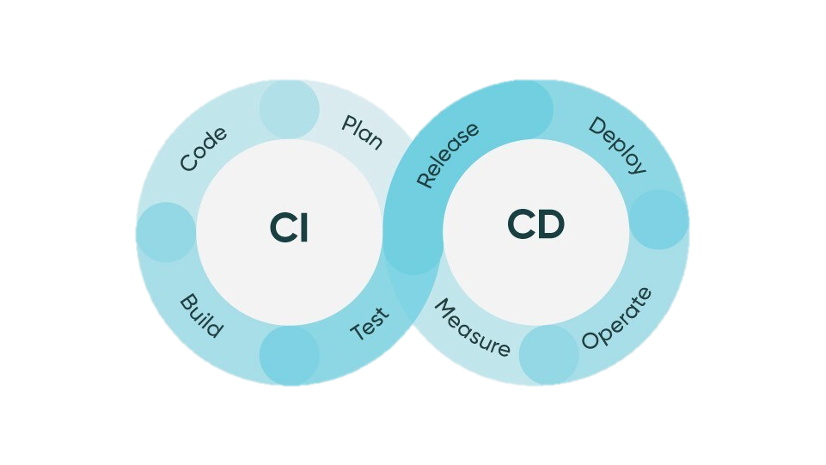
Continuous Integration (CI)
Continuous Deployment (CD)
Continuous Delivery (CD)
Avantaje / Dezavantaje
Best Practices
Limitari
Tool-uri existente
Cum se implementeaza?
Exemplu de implementare

Slide 4
Continuous Integration

Slide 5
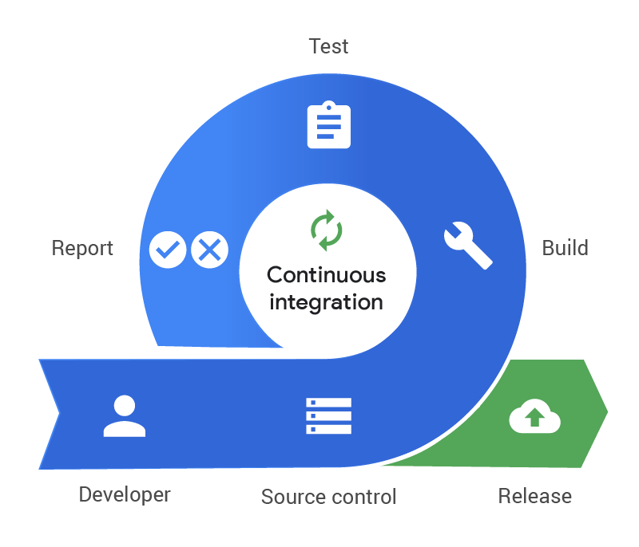
Repository comun
Integrarea freceventa a codului
Verificarea automata codului
Rularea testelor
Versionificare
Detectare de erori
Feedback imediat
Colaborare simplificata
Jenkins, Travis CI, CircleCI, and GitLab CI/CD, GitHub Actions

Slide 6
Continuous DELIVERY

Slide 7
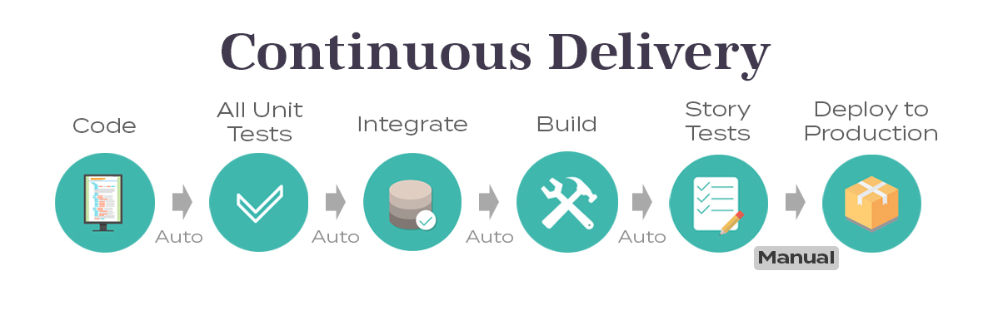
Pregatit mereu de release
Testare automata
Deploy pe mediu de testare
Necesita aprobare

Slide 8
Continuous Deployment

Slide 9
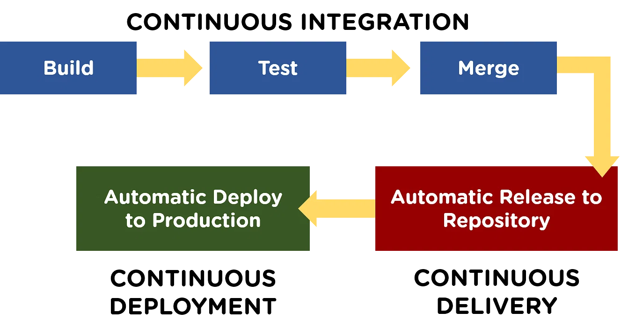
Deploy continuu in productie
Grad inalt de automatizare
Monitorizare
Canary releases
Feature toggles

Slide 10
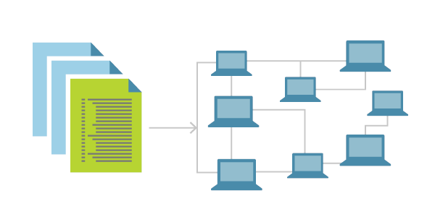
Infrastructure as Code (IaC)
Consistenta si reproductibilitate
Versionificarea infrastructurii
Viteza de build
Costuri reduse
Mai usor de documentat
Terraform, Helm, Ansible

Slide 11
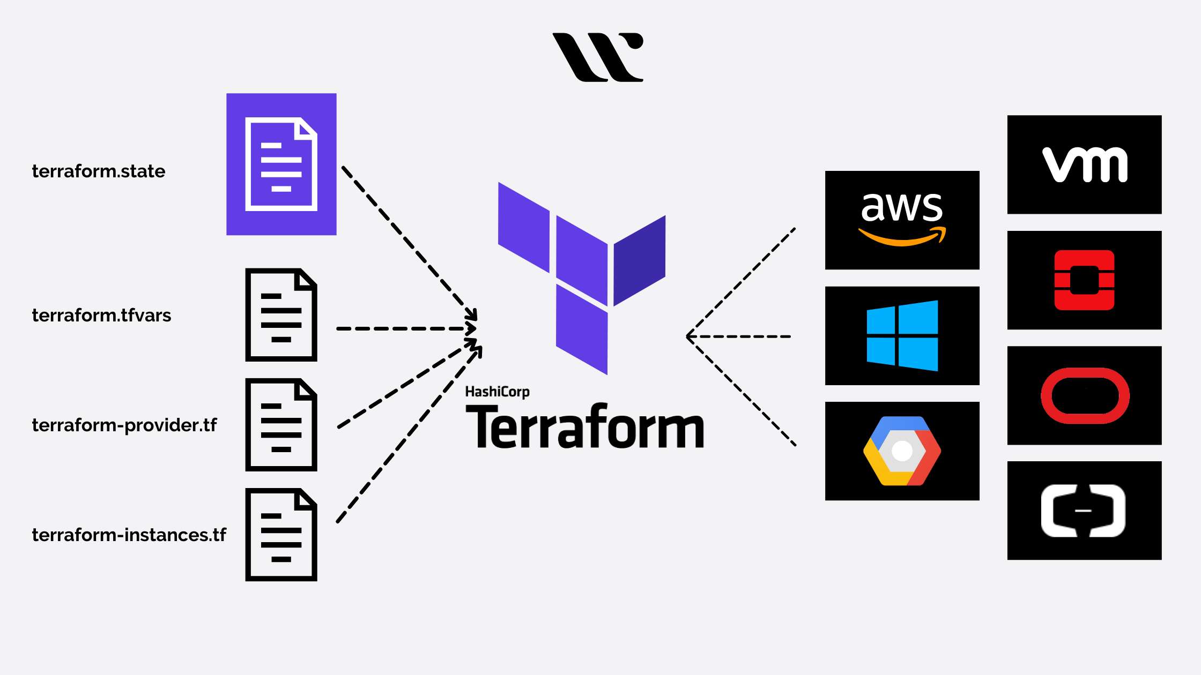
Code

Slide 12
Code
# Configure the AWS provider with the desired region
provider "aws" {
region = "us-west-2”
}
# Create an S3 bucket resource resource "aws_s3_bucket" "example_bucket" {
bucket = "my-example-bucket” # Set the bucket name
acl = "private” # Set the access control list to private
# Add tags to the bucket tags = {
Name = "My example bucket”
Environment = "Development”
}
}
# Configure the AWS provider with the desired region
provider "aws" {
region = "us-west-2"
}
resource "aws_instance" "example_instance" {
ami = "ami-0c55b159cbfafe1f0" # Amazon Linux 2 LTS AMI
instance_type = "t2.micro” # Set the instance type
# Add tags to the instance tags = {
Name = "My example instance"
Environment = "Development"
}
}

Slide 13
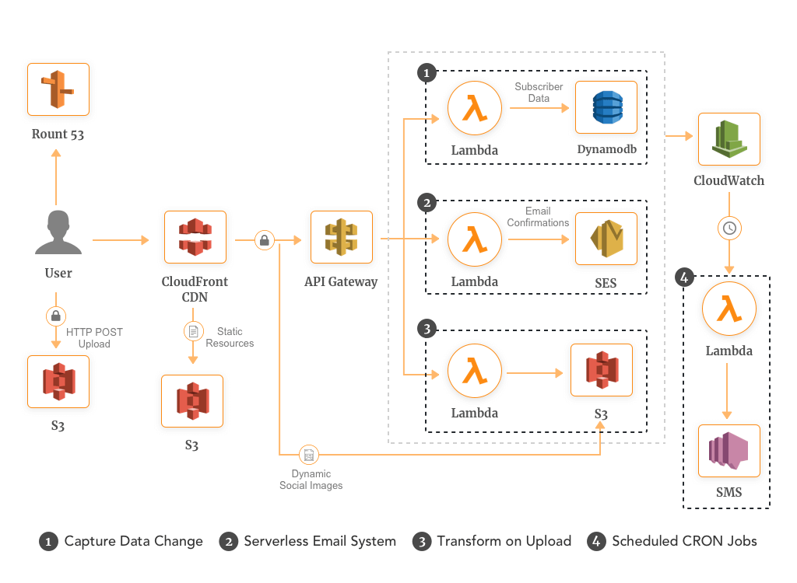
Infrastructure

Slide 14
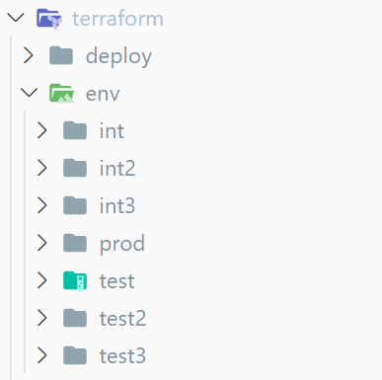
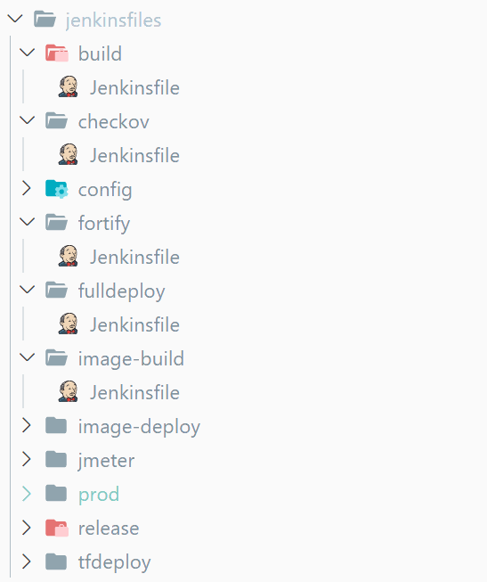
Exemplu #1

Slide 15
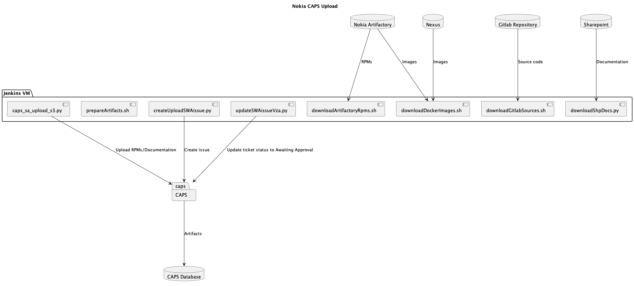
Exemplu #2

Slide 16
Implementare

Slide 17
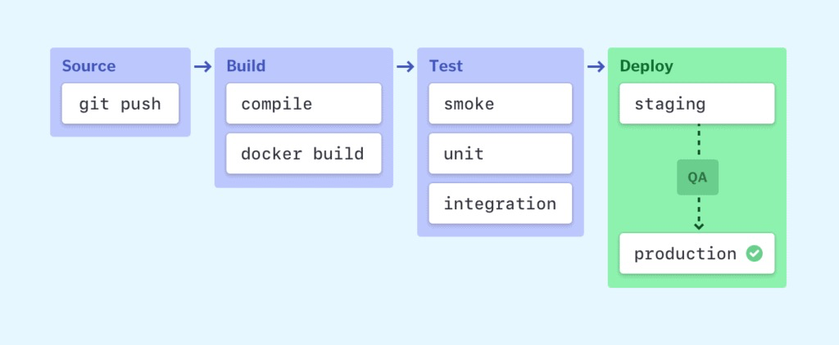
VCS (Git + Github)
CI Server (Jenkins)
Builder (Maven)
Teste automate (Junit)
Artifact Repository (Nexus)
CD (AWS)
Monitorizare (AWS)

Slide 18
BEST PRACTICES

Slide 19
Version control
Build rapid
Testarea automata
Monitorizarea performantei
Colaborare
Consistenta mediilor

Slide 20
LIMITARI

Slide 21

Nu totul poate fi automatizat
Schimbare globala de flow-uri
Presupune o standardizare
Încă un proiect de dezvoltat/menținut
Poate depăși complexitatea produsului
Poate limita introducerea ad-hoc de feature-uri

Slide 22
Avantaje

Slide 23

Feedback imediat
Calitatea codului
Releas-uri mai rapide
Riscuri reduse
Efort scăzut
Scalabilitate
Flexibilitate
Complexitate
Colaborativ
Consistență

Slide 24
Dezavantaje

Slide 25
Primul pas
Costuri
Mentenanța
Complexitate
Acoperire insuficienta
Supra-automatizare
Dependință
Over-engineering

Slide 26
?

